Slide 1

Ansätze zur Differenzierung im mathematisch-naturwissenschaftlichen Unterricht
Aufgaben mit gestuften Hilfen
Methodenwerkzeuge
Bereichsspezifische Lesefähigkeit
Erfahrungen / Feedback
Diagnoseinstrumente & Testaufgaben
Individuelle Förderung
Dr. Lutz Stäudel, Leipzig

Slide 2
Verlaufsplan
Donnerstag Nachmittag
Aufgaben / Aufgaben mit gestuften Hilfen
Anspruchsniveau von Aufgaben variieren
eigene Aufgaben & Austausch
Freitag Vormittag
Bereichsspezifische Lesefähigkeit
Fachsprache fördern
Übersetzen zwischen versch. Darstellungsformen
eigene Beispiele entwickeln, Austausch
Freitag Nachmittag
Methodenwerkzeuge
Vorstellung, Ausprobieren
eigene Beispiele entwickeln, Austausch der Ergebnisse
Verabredungen, Abschlussbesprechung

Slide 3
Diese Präsentation sowie die benutzten und weitere Materialien finden Sie zum Download unter:
http://www.guteunterrichtspraxis-nw.org/2014_DSK_Diff_1.html
bzw.
http://www.stäudel.de/2014_DSK_Diff_1.html
oder suchen auf der Startseite im Archiv

Slide 4
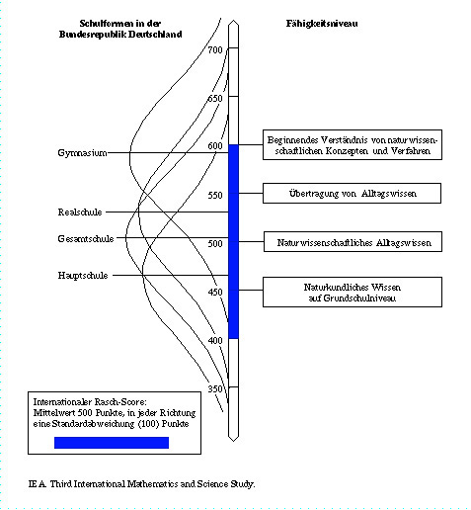

Stichwort:
Heterogenität
DS Kiew – Differenzieren (I) - Dr. L. Stäudel - 01/2014

Slide 5
Umgehen mit Heterogenität
Eigentlich hat jeder der Lernenden eigene bzw. andere
Lernvoraussetzungen, Motivationen, Schwächen und
Stärken.
Aber: Individualisierung im Unterricht hat Grenzen.
Möglichkeiten:
- Methodisch vielfältige Angebote / Lernsituationen
- Förderung ausgewählter Kompetenzen
- Zur Verfügungstellen von Hilfen
- Differenzierung der Anforderungen
- permanentes Feedback / peer group feedback
- Metakommunikation

Slide 6

Wie groß ist
das Volumen
des Ballons
ungefähr?

Slide 7


Schätze das Volumen
des Ballons.
Benutze dazu die
ungefähre Größe des
gelandeten Fallschirm-
springers als Vergleichs-
maß.
Wähle einen geeigneten
geometrischen Körper
zur Berechnung
Wie groß ist
das Volumen
des Ballons
ungefähr?

Slide 8
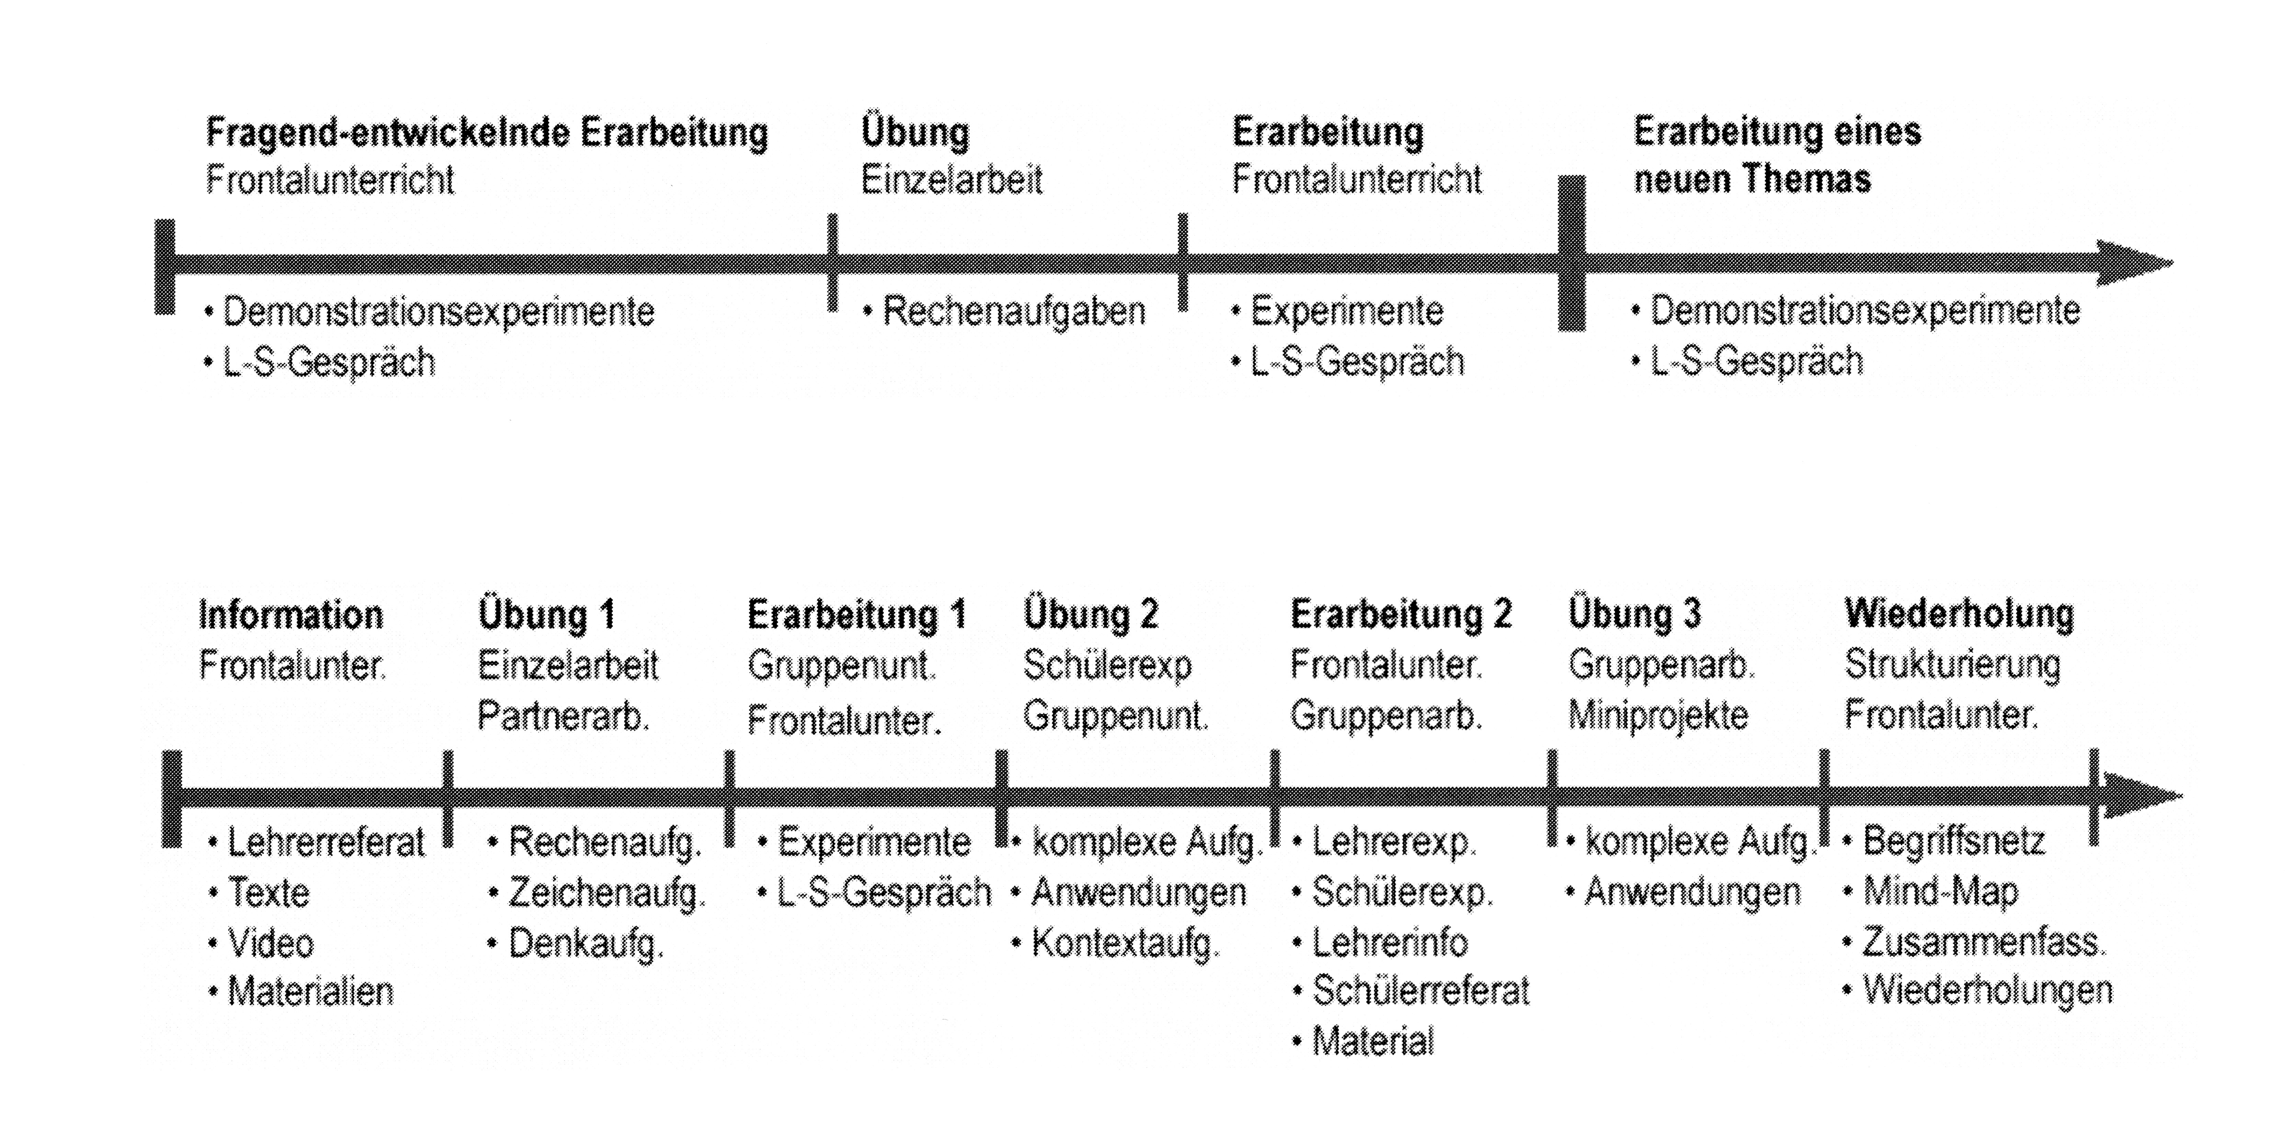
Aufgabenkultur & Unterrichtsskript
Josef Leisen:Qualitätssteigerung des Physikunterrichts durch Weiterentwicklung der Aufgabenkultur. In: MNU 54/7 2001, S. 401 – 405

Slide 9
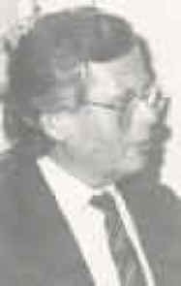
Franz E. WEINERT (1930 - 2001)
Trennung von Lern- und
Leistungssituationen
„Wer sich subjektiv in einer
Leistungssituation wähnt, bemüht sich in erster Linie darum, Erfolge zu erzielen und Misserfolge zu vermeiden.“

Slide 10
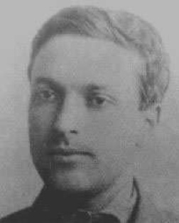
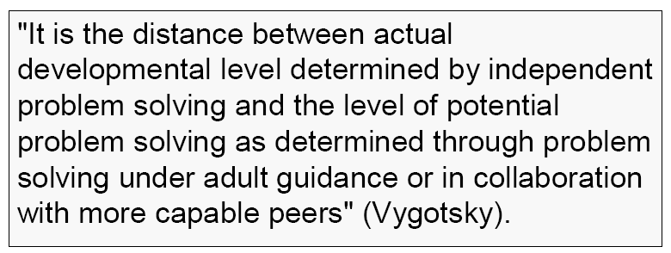
LEV VYGOTSKI (1896-1934)
Zone der proximalen Entwicklung

Slide 11
Was sich als Inhalt für (Lern-)Aufgaben besonders gut eignet:
Naturwissenschaftliches Arbeiten
bzw. mathemat. Modellieren
- Erkenntnisgewinnung
Reorganisation von Alltagswissen
begründetes Schlussfolgern
(Wechsel der Darstellungsform)

Slide 12
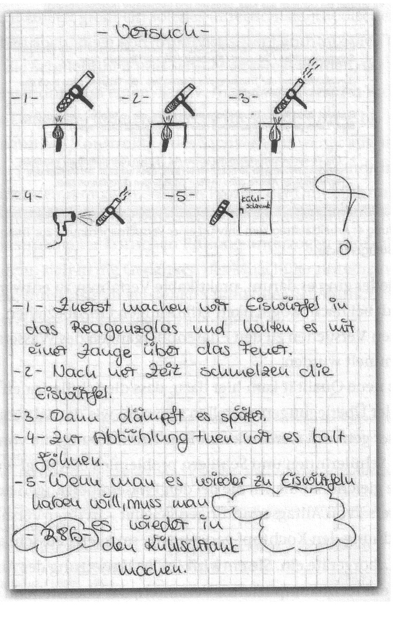
Reorganisation von (Alltags-) Wissen
Ein (altes) Beispiel aus der SINUS-Arbeit
Entwickelt eine Reihe von Experimenten, mit denen ihr die Aggregatzustände des
Wassers und die Übergänge dazwischen darstellen könnt.
Fertigt eine Anleitung für diese Experimente an, nach denen eine andere Gruppe sie durchführen kann. Erläutert zusätzlich durch
eine Skizze.

Slide 13
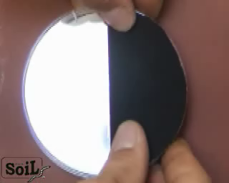
Variation von Experimenten durch Analogie-Konstruktion
Asseln
Aufgabe:
Entwerft ein Experiment, bei dem überprüft werden kann, ob es bei Asseln eine Feucht-Trocken-Vorliebe gibt. Geht dabei ähnlich vor wie bei der beschriebenen Untersuchung „hell – dunkel“.
Überlegt euch auch, wie ihr das Experiment auswerten wollt!

Slide 14
Umgehen mit Heterogenität
Eigentlich hat jeder der Lernenden eigene bzw. andere
Lernvoraussetzungen, Motivationen, Schwächen und
Stärken.
Aber: Individualisierung im Unterricht hat Grenzen.
Möglichkeiten:
- Methodisch vielfältige Angebote / Lernsituationen
- Förderung ausgewählter Kompetenzen
- Zur Verfügungstellen von Hilfen
- Differenzierung der Anforderungen
- permanentes Feedback / peer group feedback
- Metakommunikation

Slide 15
Ausprobieren!
Wählen Sie eine der ausliegenden Aufgaben und bearbeiten Sie sie mit einem Partner.
Versuchen Sie, die Aufgabe zunächst ohne Hilfen zu lösen und vergleichen Sie anschließend Ihren Lösungsweg mit dem, den Hilfen nahelegen.
Achten Sie bei der Benutzung der Hilfen auch darauf, welcher Art die Hilfen sind.

Slide 16
Aufgaben mit gestuften Hilfen als selbstdifferenzierendes Format
Komplexität erhalten
(im Gegensatz zur Fragmentierung der Inhalte im fragend-entwickelnden Unterrichtsgespräch)
Herausfordernde Ziele setzen
(im Unterschied zu einer Orientierung an einem angenommenen mittleren Leistungsvermögen)
„Adaptive“ Lernsituation gestalten
(Nutzung der Hilfen nach individuellem Bedarf)

Slide 17
Arten von Hilfen
Die Konstruktion der Hilfen
Inhaltliche
Hilfen
LernstrategischeHilfen

Slide 18
Inhaltliche Hilfen
z.B. als direkte Hilfe
Die Formel für Kochsalz ist NaCl
Erinnere Dich: Kraft = Gegenkraft
Eidechsen gehören zu den wechselwarmen Tieren
oder als Frage formuliert
Mit welchem Gesetz kann man die Kräfte an einem Hebel beschreiben?
Wenn Chlorophyll grün erscheint, welchen Farb- anteil absorbiert es dann aus dem weißen Licht?

Slide 19
Lernstrategische Hilfen
Formuliere die Aufgabe in eigenen Worten!
Versuche die wichtigen von den unwichtigen Informationen zu trennen!
Was weißt du schon über den Sachverhalt und was kannst du daraus folgern?
Kennst du etwas Ähnliches?
Was weißt du schon über das Gesuchte und was benötigst du dafür?
Versuche das Problem in einem Schema / einer Skizze zu veranschaulichen!

Slide 20

Läuft das Glas aus?
Ein Beispiel für den nw Anfangsunterricht
David und Florian schwitzen über den Hausaufgaben. Da bringt Florians Mutter zwei Gläser Apfelsaft. „Hier, damit ihr bei der Hitze ein bisschen Erfrischung habt. Ich habe extra ein paar Eiswürfel rein gegeben.“
Die beiden trinken einen Schluck und ver-tiefen sich wieder in ihre Matheaufgaben.
Als David nach ein paar Minuten wieder zum Glas greift, ist das Heft, das darunter lag, nass.
„Du, das Glas hat wohl einen Sprung, es ist ausgelaufen!“
Florian lacht. „Das glaubst du selbst nicht. Leck doch mal außen dran!“
David schmeckt und nickt, „Stimmt, es ist nur Wasser! Aber wo kommt es dann her?“
Aufgabe:
Wenn Florian Recht hat und das Glas keinen Sprung hat, woher kommt dann das Wasser außen an der Glaswand?
Finde eine Erklärung mit Hilfe deiner natur-wissenschaftlichen Kenntnisse.

Slide 21
Läuft das Glas aus?
Eher geschlossen
Kontext
Läuft das Glas aus?
David und Florian schwitzen über den Hausaufgaben. Da bringt Florians Mutter zwei Gläser Apfelsaft. „Hier, damit ihr bei der Hitze ein bisschen Erfrischung habt. Ich habe extra ein paar Eiswürfel rein gegeben.“
Die beiden trinken einen Schluck und ver-tiefen sich wieder in ihre Matheaufgaben.
Als David nach ein paar Minuten wieder zum Glas greift, ist das Heft, das darunter lag, nass.
„Du, das Glas hat wohl einen Sprung, es ist ausgelaufen!“
Florian lacht. „Das glaubst du selbst nicht. Leck doch mal außen dran!“
David schmeckt und nickt, „Stimmt, es ist nur Wasser! Aber wo kommt es dann her?“
Aufgabe:
Wenn Florian Recht hat und das Glas keinen Sprung hat, woher kommt dann das Wasser außen an der Glaswand?
Finde eine Erklärung mit Hilfe deiner natur-wissenschaftlichen Kenntnisse.
Selbstdiffe-renzierend
mit Hilfen
Komplexität
Form der Lösung erkennbar

Slide 22
Die Konstruktion der Hilfen
Die mit den Hilfen gegebenen Impulse und inhaltlichen Hinweise folgen im Großen und Ganzen dem Vorgehen beim fragend-entwickelnden Unterrichtsgespräch
Wesentliche Unterschiede:
Die Lernenden bestimmen selbst, in welchem Umfang und wann sie Hilfen in Anspruch nehmen wollen.
Die Form der Inanspruchnahme entlastet im Blick auf das Gefühl von der Lehrkraft kontrolliert zu werden.

Slide 23
Die Konstruktion der Hilfen (I)
Woher kann das Wasser kommen?
Glas und Umgebung als System betrachten:
-> Außer dem Glas und seinem Inhalt ist hier nur noch die Luft darum herum vorhanden.
Schlüsse ziehen:
-> Also muss das Wasser aus der Luft kommen.
Vor- / Alltags-Wissen aktivieren:
-> Kennt ihr andere Situationen, wo Wasser „aus der Luft kommt“? Denkt dabei auch an Wettererscheinungen.
Aktivierung unterstützen:
-> Habt ihr an Nebel oder Raureif gedacht? Oder an das Beschlagen eines Spiegels durch die ausgeatmete Luft oder das Beschlagen einer Brille, wenn man von draußen in einen warmen Raum kommt?
Läuft das Glas aus?
Aufgabe:
Wenn Florian Recht hat und das Glas keinen Sprung hat, woher kommt dann das Wasser außen an der Glaswand?
Finde eine Erklärung mit Hilfe deiner natur-wissenschaftlichen Kenntnisse.

Slide 24
Die Konstruktion der Hilfen (II)
Verallgemeinern, Ursache finden:
-> Was haben Nebel, Raureif, das Beschlagen eines Spiegels oder einer Brille gemeinsam?
Inhaltliche Unterstützung:
-> Bei Nebel, Raureif, beim Beschlagen eines Spiegels oder der Brille ist eines gleich: Luft wird stark abgekühlt..
Unterstützung der Übertragung auf die Problemstellung:
-> Das kann auch an der Oberfläche eines kalten Gegenstands geschehen.
Generalisierung bzgl. Wassergehalt der Luft:
-> In der Luft ist immer Wasserdampf enthalten. Wie kann man sich vorstellen, dass sich beim Abkühlen flüssiges Wasser aus der Luft abscheidet?
-> … könnt ihr schließen, dass warme Luft mehr Wasser-dampf enthalten kann als kalte. Was beim Abkühlen „zu viel“ ist, schlägt sich als flüssiges Wasser nieder.
Läuft das Glas aus?
Aufgabe:
Wenn Florian Recht hat und das Glas keinen Sprung hat, woher kommt dann das Wasser außen an der Glaswand?
Finde eine Erklärung mit Hilfe deiner natur-wissenschaftlichen Kenntnisse.

Slide 25
Die Konstruktion der Hilfen (III)
Dazu die (immer gleiche) erste Hilfe:
-> Erklärt euch gegenseitig die Aufgabe noch einmal mit eigenen Worten. Klärt, was ihr verstanden habt und was euch noch unklar ist.
als Aufforderung zur Paraphrasierung
(erste Durcharbeitung der Aufgabenstellung)
und abschließend stets die Komplettlösung
-> Jetzt habt ihr alles zusammen, um die gestellte Frage zu beantworten. Übertragt eure Überlegungen auf das Glas mit dem kalten Getränk und fasst eure Antwort mit ein oder zwei Sätzen zusammen.
-> Durch den kalten Inhalt wird auch die Außenseite des Trinkglases sehr kalt. Dadurch wird die Luft in der Nähe stark abgekühlt. Ein Teil des enthaltenen Wasser-dampfes schlägt sich als flüssiges Wasser am Glas nieder – das Glas ist dann von außen nass.
wegen der Wirksamkeit von Musterlösungen und zur Kontrolle für die Gruppen, die ohne Hilfen zur Lösung gekommen sind.
Aufgabe:
Wenn Florian Recht hat und das Glas keinen Sprung hat, woher kommt dann das Wasser außen an der Glaswand?
Finde eine Erklärung mit Hilfe deiner natur-wissenschaftlichen Kenntnisse.

Slide 26

Was ist lernwirksam?
Angstreduktion d = .40
Kooperatives Lernen d = .41
Kleingruppenlernen d = .49
Peer Tutoring d = .55
Herausfordernde Ziele setzen d = .56
Concept Mapping d = .57
Arbeit mit Lösungsbeispielen d = .57
Direkte Instruktion d = .59
Vokalbel-/Wortschatzförderung d = .67
Metakognitive Strategien d = .69
Lehrkraft-Schüler-Verhältnis d = .72
Feedback d = .73
Klarheit der Instruktion d = .75
Micro-Teaching d = .88
Formatives Assessment d = .90
2009 / 2013
John Hattie :
Lernen sichtbar machen

Slide 27
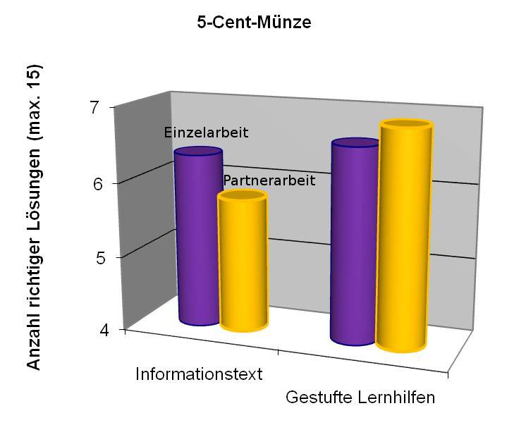
Erfahrungen bei Entwicklung und Erprobung von
„Aufgaben mit gestuften Hilfen“
Akzentuieren!
Art der Lösung muss erkennbar sein
Steuerung der Anforderung durch
Informationen im Aufgabenstamm
komplexe Aufgaben müssen von
Leistungsstarken ohne Hilfen lösbar
sein
Quasi-Anwendungsaufgaben
Verknüpfung von maximal 2 „Prinzipien“ / Regeln / …
gemeinsame Bearbeitung von Vorteil
DS Kiew – Differenzieren (I) - Dr. L. Stäudel - 01/2014

Slide 28
Empirische Befunde zu
„Aufgaben mit gestuften Hilfen“
Aufgabe ... nicht gelöst
... vollständig gelöst
Aufgabe ... schwer
... leicht
... gar nicht angestrengt
... sehr angestrengt
Vorwissen ...
nicht geholfen
... sehr geholfen
Material ... nicht hilfreich
... sehr
hilfreich
Notes:
Aufgabenlösung: „Wir haben die Aufgabe vollständig/gar nicht gelöst“
Schwierigkeit: „Ich fand, die Aufgabe war leicht zu bearbeiten“
Hilfen: „Das Lernmaterial war für mich sehr hilfreich/gar nicht hilfreich“
Vorwissen: „Für das Lösen der Aufgabe hat mir mein Vorwissen sehr/gar nicht geholfen“

Slide 29

Aktuell:
Hilfen via Tablet oder Smartphone
Aufgabe auf Papier
Hilfen auf einem Server
QR-Codes als Zugang
Entscheidung: mit oder ohne Hilfen (wie bei Papierform)
sukzessiver Download
oder Vergleich mit der Musterlösung

Slide 30
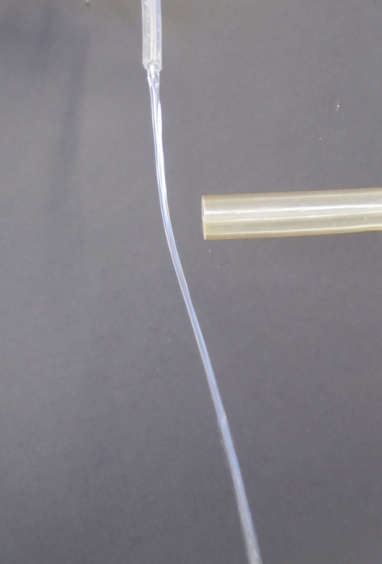

Hilfen via Tablet oder Smartphone
Das Beispiel „Dipol Wasser“
Aufgabe:
Findet unter Nutzung eures Vorwissens heraus, welche Kräfte wirken und wie die Ablenkung schließlich zustande kommt.
Hilfen:

Slide 32
Umgehen mit Heterogenität
Eigentlich hat jeder der Lernenden eigene bzw. andere
Lernvoraussetzungen, Motivationen, Schwächen und
Stärken.
Aber: Individualisierung im Unterricht hat Grenzen.
Möglichkeiten:
- Methodisch vielfältige Angebote / Lernsituationen
- Förderung ausgewählter Kompetenzen
- Zur Verfügung stellen von Hilfen
- Differenzierung der Anforderungen
- permanentes Feedback / peer group feedback
- Metakommunikation

Slide 33


Methodenwerkzeuge
Woher sie kommen
Wozu sie dienen
Zusammengestellt und teilweise neu entwickelt von Lehrkräften im Auslandsschuldienst.
Erstmals veröffentlicht von Josef Leisen (Studienseminar Koblenz / Universität Mainz). (1998)
Adaptiert und weiter entwickelt von den SINUS-Projekten meh-rerer Bundesländer. (ab 1998)
Hohe Affinität zu konstruktivisti-schen Vorstellungen vom Lernen.
Unterstützend zur Erzeugung von Methodenvielfalt im Unter-richt.

Slide 34
Zum Start: drei Methodenwerkzeuge mit Spielcharakter
Formel-Rommé
Fressbeziehungen im Wald
Physik-Tabu
Mathe-Memory

Slide 35
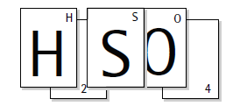
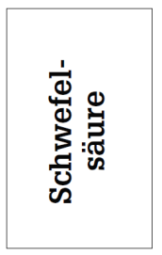
Formel-Rommé
Sie erhalten je einen Satz von 100 Karten mit
Element-Symbolen, Indexzahlen und Namen
von Verbindungen bzw. Edelgasen.
Ziel ist die Bildung von
einfachen Molekülformeln
wie
Zu Beginn erhält jeder Spieler 9 Karten – alles
Weitere auf der Spielanleitung.

Slide 36
Fressbeziehungen im Wald
Sie erhalten je einen Satz von 36 Karten
mit Tieren, Pflanzen, Insekten –
suchen Sie davon 10 bis 12 aus.
Dazu gibt es rote Papierstreifen, auf denen
Sie die „Fressrichtung“ mit Edding markieren
können.
Legen Sie die Karten und die Pfeile so aus,
dass ein möglichst übersichtliches Bild der
Fressbeziehungen entsteht.

Slide 37
Physik-Tabu
Sie erhalten einen Satz Karten mit Begriffen
und jeweils zugehörigen „Tabu“-Begriffen.
Ein Spieler erklärt den anderen den jeweiligen
Begriff, ohne die Tabu-Wörter zu benutzen.
Es kann auch in zwei Gruppen gegeneinander
gespielt werden.
Weiteres siehe Spielanleitung.

Slide 38
Mathe-Memory
Sie erhalten 34 Memory-Karten (zum Thema
„Primfaktoren“), je zwei Karten gehören
zusammen.
Ein Spieler dreht zwei Karten um, wenn sie
zusammen passen, darf er sie behalten, sonst
legt er sie wieder verdeckt an den gleichen
Platz.
Wer ein Pärchen gewonnen hat, darf es noch
einmal versuchen. Ansonsten kommt der
nächste Spieler dran.
Gewonnen hat, wer die meisten Pärchen hat.
Notes:
Quelle: Zentrale für Unterrichtsmedien / http://www.zum.de/Faecher/freiarb/niehaves/spiele/kartensp10.pdf

Slide 39
Spiel-Phase
anschließend:
Auswertung

Slide 40


Methodenwerkzeuge
Woher sie kommen
Wozu sie dienen
Aufbereitung (naturwissenschaft-
licher) Inhalte zum
- Üben
- Wiederholen
- Vertiefen
- Anwenden
- (Erarbeiten)
Dabei:
- Nutzung angemessener „Werkzeuge“
zur Gestaltung von Inhalten
Betonung ausgewählter Aspekte
Erwerb der Fachsprache
Förderung fachlicher Kommunikation
Gestaltung von Aufgaben
Förderung selbstständigen Lernens
Unterstützung kooperativer Lernformen

Slide 41
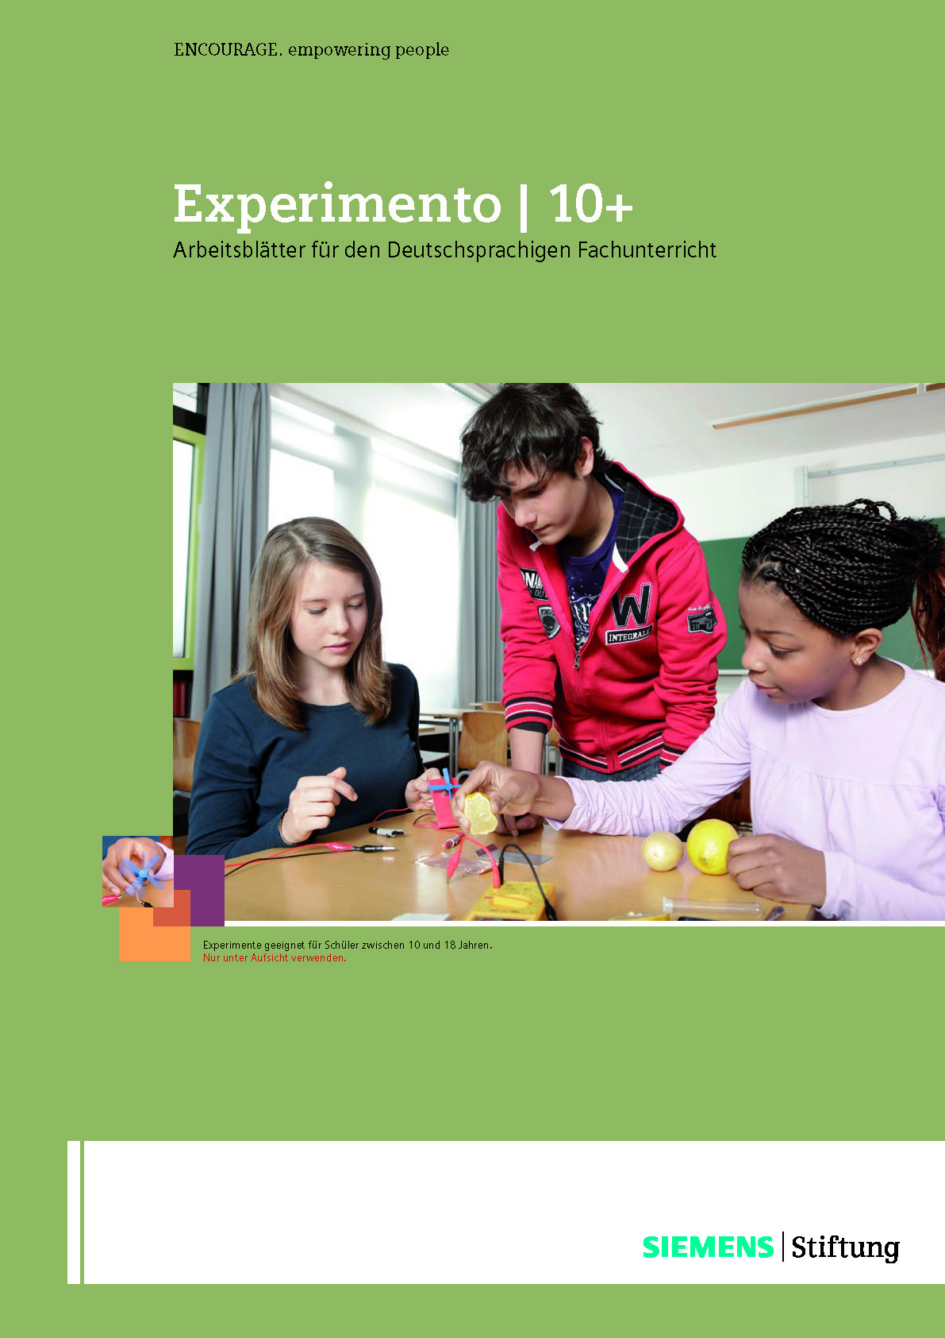
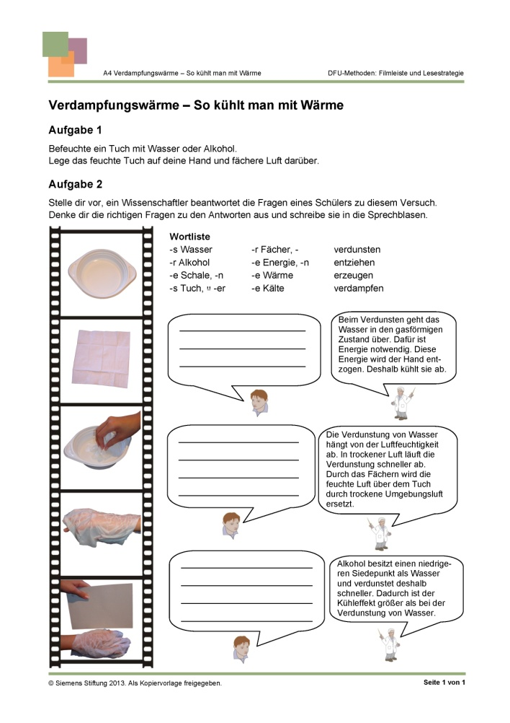
Methodenwerkzeuge
Neue Beispiele
Medienportal der Siemens Stiftung
DFU-
Materialien
zum
Projekt
Experimento
10+

Slide 42
Ein „Schaufensterbummel“ und ein „Kugellager“:
Auf den Tischen sind Informationen zu mehreren
Methodenwerkzeugen ausgelegt.
Verschaffen Sie sich jeweils zu zweit einen Überblick. (5-10 min)
Wählen Sie mit Ihrem Partner dann eines der MW aus und machen sich damit vertraut. (5 – 10 min)
- Anschließend sollen Sie die wichtigsten Informa-tionen zu diesem MW andern Teilnehmern in knapper Form mitteilen.

Slide 43
Das Kugellager

Slide 44
Methodenwerkzeuge - Übersicht
Wortliste
Wortgeländer
Sprechblasen
Lückentext
Wortfeld
Text-/Bildpuzzle
Satzmuster
Fragemuster
Worträtsel
Bildsequenz
Filmleiste
Fehlersuche
Lernplakat
Mind-Map
Ideennetz
Blockdiagramm
Bildergeschichte
Strukturdiagramm
Flussdiagramm
Zuordnung
Thesentopf
Dialog
Abgestufte Lernhilfen
Archive
Heißer Stuhl
Domino
Memory
Würfelspiel
Partnerkärtchen
Kettenquiz
Zwei aus Drei
Stille Post
Begriffsnetz
Kartenabfrage
Lehrer-Karussell
Kärtchentisch
Schaufensterbummel
Kugellager
Expertenkongress
Aushandeln
Quelle: Leisen

Slide 45
Methodenwerkzeuge zur Wiederholung, Festigung und Vertiefung
Fehler-
suche
Lücken-
text
Wort-
Rätsel
Ketten-
Quiz
Stille Post
Heißer
Stuhl
Domino
Würfel-
spiel
Memory
Memory
Partner-
Kärtchen

Slide 46
Memory
Bild und Text
Formel und Text
Bild und Formel
Element und Funktion
Element und Gruppe
….
Leicht abwandelbar
als Domino, Partner-
kärtchen, Frage- und
Antwortkärtchen

Slide 47
Methodenwerkzeuge zur Strukturierung und Hierarchisierung vorhandener Kenntnisse
Bild-
Sequenz
Mind-Map
Ideennetz
Karten-
abfrage
Struktur-
Diagramm
Zuordnung
Fluss-
Diagramm
Begriffs-
netz
Kärtchen-
Tisch
Kärtchen-
Tisch

Slide 48
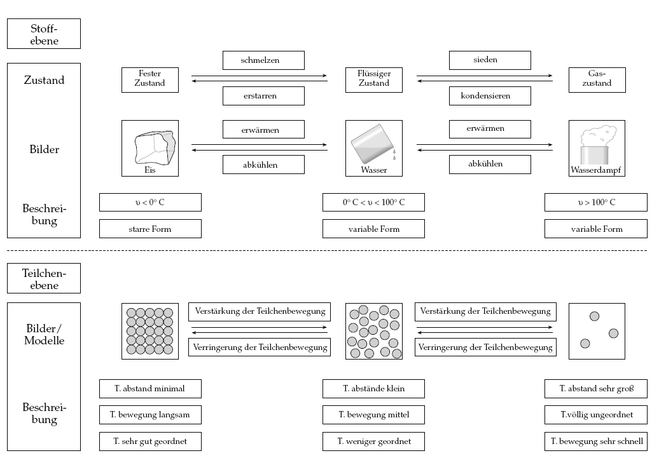
Kärtchentisch
Besonders deutliche Affinität zu konstruktivistischen Vorstellungen vom Lernen:
Sortieren „außen“
unterstützt
Herausbildung von Strukturen „innen“

Slide 49
Was ist lernwirksam?
Angstreduktion d = .40
Kooperatives Lernen d = .41
Kleingruppenlernen d = .49
Peer Tutoring d = .55
Herausfordernde Ziele setzen d = .56
Concept Mapping d = .57
Arbeit mit Lösungsbeispielen d = .57
Direkte Instruktion d = .59
Vokabel-/Wortschatzförderung d = .67
Metakognitive Strategien d = .69
Lehrkraft-Schüler-Verhältnis d = .72
Feedback d = .73
Klarheit der Instruktion d = .75
Micro-Teaching d = .88
Formatives Assessment d = .90
2009 / 2013
John Hattie :
Lernen sichtbar machen

Slide 50
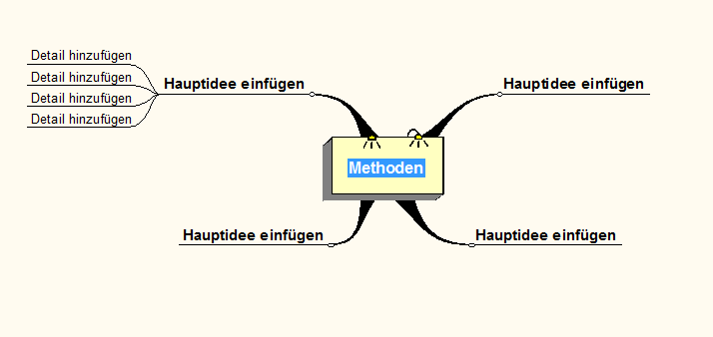
MindManager Smart

Slide 51
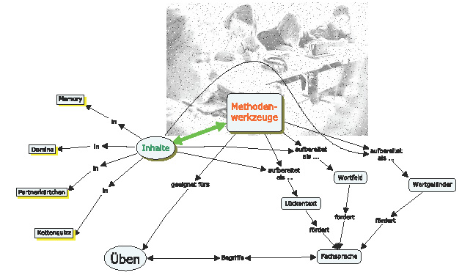
Cmap

Slide 52
Und jetzt an die Arbeit:
Wählen Sie für Ihren Unterricht in den kommenden Wochen ein Thema aus, für das der Einsatz von Methoden-Werkzeugen sinnvoll erscheint, ggf. auch zur Wiederholung.
Stellen Sie sich im Zusammenhang mit diesem Fachthema eine Unterrichtssituation vor, deren Umsetzung ein Methoden-Werkzeug gezielt unterstützt.
Erstellen sie das Arbeitsmaterial so, dass sie es sowohl hier in der Veranstaltung präsentieren als auch im Unterricht ausprobieren können.

Slide 53
… bis morgen !

Slide 54
Umgehen mit Heterogenität
Freitag Vormittag
Bereichsspezifische Lesefähigkeit
Fachsprache fördern
Übersetzen zwischen verschiedenen
Darstellungsformen
eigene Beispiele entwickeln
Austausch
Eigentlich hat jeder der Lernenden eigene bzw. andere
Lernvoraussetzungen, Motivationen, Schwächen und
Stärken.
Aber: Individualisierung im Unterricht hat Grenzen.
Möglichkeiten:
- Methodisch vielfältige Angebote / Lernsituationen
- Förderung ausgewählter Kompetenzen
- Zur Verfügung stellen von Hilfen
- Differenzierung der Anforderungen
- permanentes Feedback / peer group feedback
- Metakommunikation

Slide 55
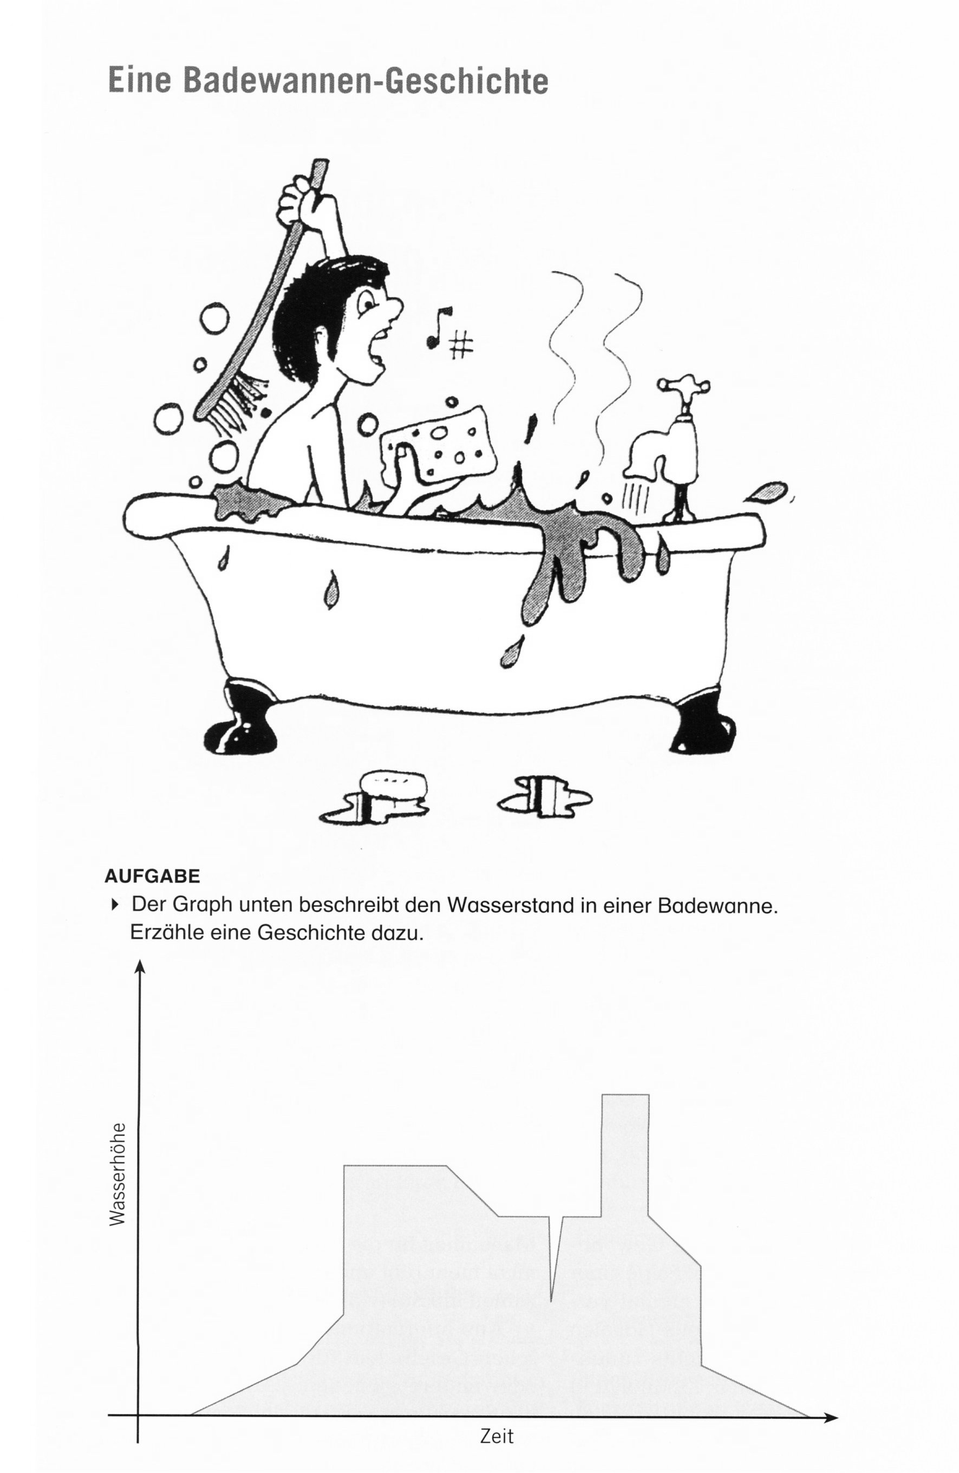
Bereichsspezifische Lesefähigkeit fördern

Slide 56
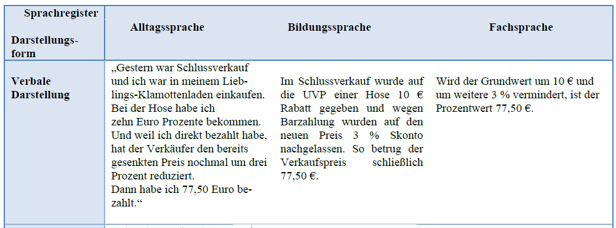
Fachsprache und Unterrichtssprache
Notes:
M. Mayer, S. Prediger: Sprachenvielfalt im Mathematikunterricht. Herausforderungen, Chancen und
Förderansätze. Praxis der Mathematik in der Schule, PM 54(45), Juni 2012

Slide 57
Fachsprache und Alltagssprache
(M. Wagenschein)
Die Alltagssprache ist die Sprache des Lernens,
die Fachsprache ist die Sprache des Verstandenen.
Wagenschein betont, dass der Lerngegenstand Fachsprache als „Sprache des Verstandenen“
erst am Ende des Lernprozesses steht und sich im Unterricht sukzessive aus der „Sprache des
Verstehens“ entwickelt.
Die „Verstehensbasis“ bildet für die Lernenden in der Regel die ihnen vertraute Alltagssprache.
Notes:
M. Wagenschein: Kinder auf dem Wege zur Physik. Weinheim: Beltz 2010 (2.Aufl.)

Slide 58

Lesefähigkeit
Informationen suchen und extrahieren
textbezogen kombinieren
und interpretieren
reflektieren und bewerten

Slide 59
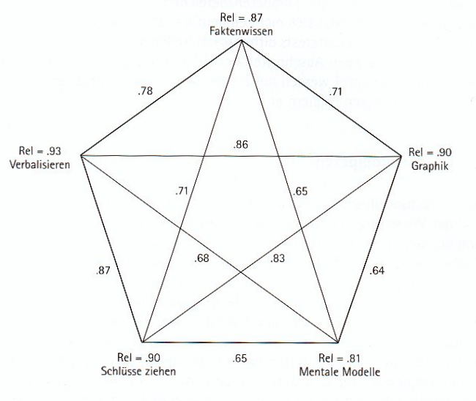
Bereichsspezifische Lesefähigkeit
ist eine Aufgabe für die gesamte naturwissenschaftliche Fachschaft
muss systematisch entwickelt werden
Notes:
Abb. auf Basis von: J. Baumert u.a. (Hrsg.): PISA 2000: Basiskompetenzen von Schülerinnen und Schülern im internationalen Vergleich. Opladen 2001, S. 225 f.

Slide 60
Bereichsspezifische Lesefähigkeit
betrifft neben Sach- und Fach-Texten mit charakteristischer Struktur …
… auch
* Abbildungen/Fotos
* Skizzen
* Formeln (mathemat. / chemische)
* modellhafte Darstellungen
* und im Kern die Bedeutung von Begriffen
Notes:
Abb. auf Basis von: J. Baumert u.a. (Hrsg.): PISA 2000: Basiskompetenzen von Schülerinnen und Schülern im internationalen Vergleich. Opladen 2001, S. 225 f.

Slide 61
Methodenwerkzeuge
zur Unterstützung fachsprachlich angemessener Formulierung | zur Erarbeitung und Kommunikation fachlicher Inhalte | zur Strukturierung und Hierarchisie-rung vorhandener Kenntnisse | zur Wiederholung, Festigung und Vertiefung
Wortliste | Kugellager | Mindmap | Lückentext
Wortfeld | Lernplakat | Conzeptmap | Memory
Wortgeländer | Thesentopf | Flussdiagramm | Heißer Stuhl
Textpuzzle | Filmleiste | Begriffsnetz | Ketten-Quiz
Satzmuster | Dialog | Zuordnung | Stille Post
Fragemuster | Archive | Kärtchentisch | Domino
Sprechblasen | Schaufenster-bummel | Kartenabfrage | Partner-Kärtchen
Bildergeschichte | Aushandeln | Bildsequenz | Kreuzworträtsel
Bildergeschichte

Slide 62
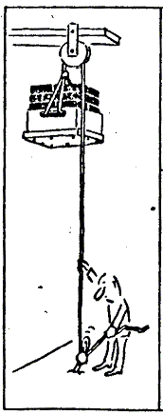
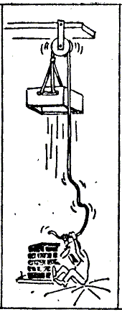
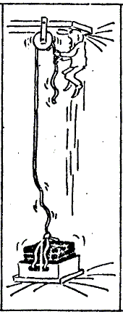
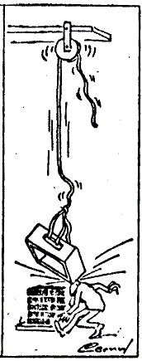
Bildergeschichte

Slide 63
Methodenwerkzeuge
zur Unterstützung fachsprachlich angemessener Formulierung | zur Erarbeitung und Kommunikation fachlicher Inhalte | zur Strukturierung und Hierarchisie-rung vorhandener Kenntnisse | zur Wiederholung, Festigung und Vertiefung
Wortliste | Kugellager | Mindmap | Lückentext
Wortfeld | Lernplakat | Conzeptmap | Memory
Wortgeländer | Thesentopf | Flussdiagramm | Heißer Stuhl
Textpuzzle | Filmleiste | Begriffsnetz | Ketten-Quiz
Satzmuster | Dialog | Zuordnung | Stille Post
Fragemuster | Archive | Kärtchentisch | Domino
Sprechblasen | Schaufenster-bummel | Kartenabfrage | Partner-Kärtchen
Bildergeschichte | Aushandeln | Bildsequenz | Kreuzworträtsel
Lückentext
Satzmuster

Slide 64
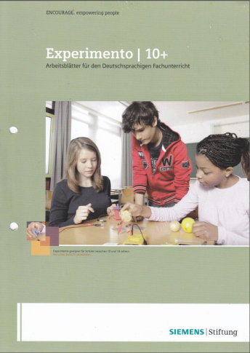
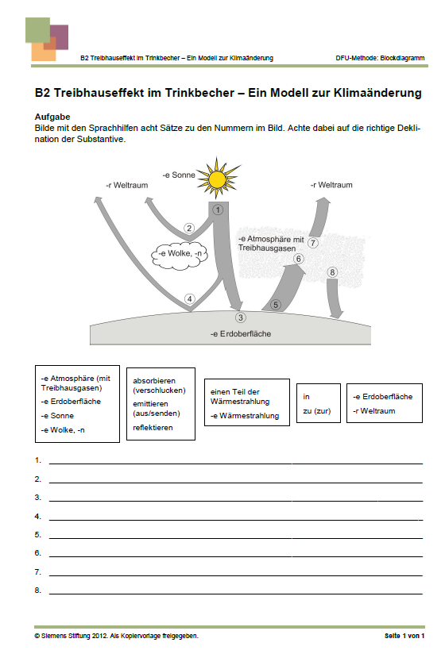
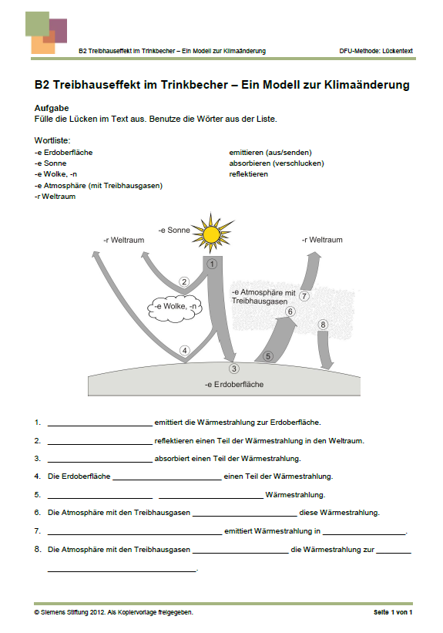
Methodenwerkzeuge (DFU)
Experimento 10+
z.B. Blockdiagramm mit
Satzmuster zum Treibhauseffekt
Lückentext zum
selben Thema

Slide 65
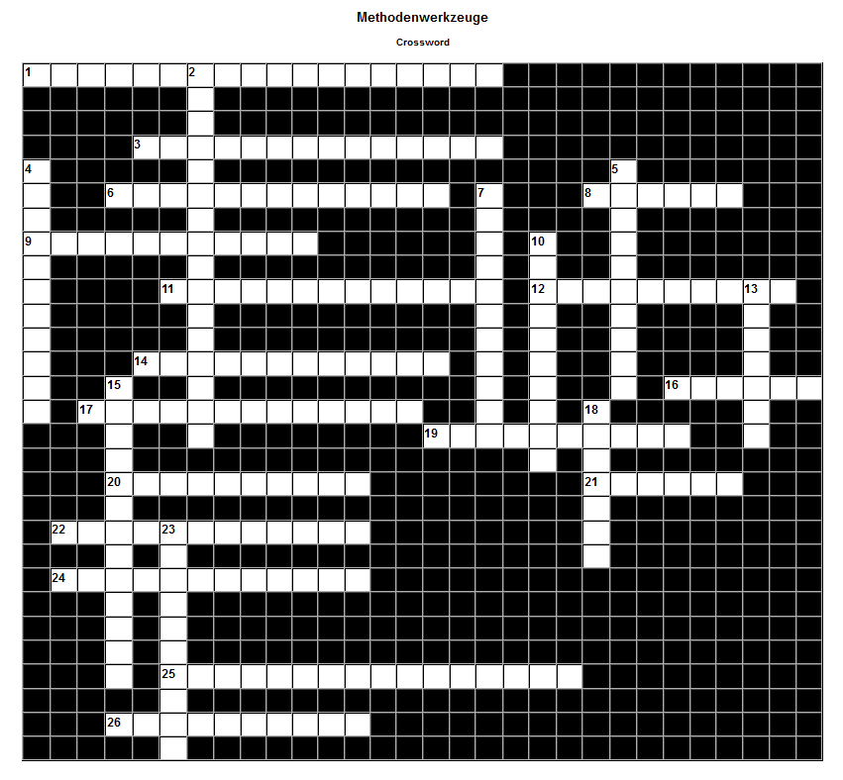
Rätsel / Kammrätsel

Slide 66
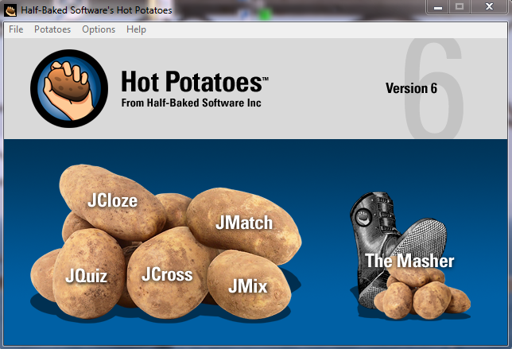
HotPotatoes
Kreuzwort-
rätsel
Zuordnung
Lückentexte
Aussagen
Multiple
Joice
Mischen

Slide 67
Arbeitsphase
Wählen Sie für Ihren Unterricht in den kommenden Wochen ein Thema aus, für das der Einsatz eines Methoden-Werkzeugs sinnvoll erscheint, das auf die Förderung im fachsprachlich-kommunikativen Bereich zielt.
Finden Sie ein passendes MW und arbeiten Sie es für das gewählte Thema aus.
Erstellen sie das Arbeitsmaterial so, dass sie es sowohl hier in der Veranstaltung präsentieren als auch im Unterricht ausprobieren können.

Slide 68
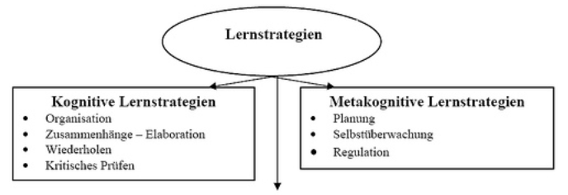
Lesestrategien
… sind eine Form metakognitiver Strategien
(bzw. zählen zu den kognitiven Lernstrategien)
Notes:
Nach Baumert 1993, diese Version von Stangl/Taller (http://www.stangl-taller.at/ARBEITSBLAETTER/LERNEN/Lernstrategien.shtml)

Slide 69
Lesestrategien
Fragen zum Text beantworten
Fragen an den Text stellen
den Text strukturieren
den Text mit dem Bild lesen
im Text farborientiert markieren
den Text in eine andere Darstellungsform
übertragen
den Text expandieren
verschiedene Texte zum Thema vergleichen
Schlüsselwörter suchen und den Text
zusammenfassen
das Fünf‐Phasen‐Schema anwenden

Slide 70
Einbinden von Sachtexten in den Unterricht
Einstimmen, über Leseaufgabe informieren
Vorwissenaktivierung im Partnergespräch
unterstützt durch geeignete Fragen zu den Inhalten
Erstrezeption: kurze Lesephase, dann Bücher schließen
„Wirkungsgespräch“ – reihum Äußerungen zum Text
unterstützt ggf. durch Wortliste, Skizze, …
Detailrezeption in Einzelarbeit, ggf. mit weiteren Hinweisen
dann Partnergespräch über Verstandenes und Unklares
Verständnisüberprüfung: offene Fragen im Plenum,
anschl. Fragen zum Verständnis zur individ. Reflexion
Textproduktion: eigener Text zum Thema,
ggf. unterstützt durch Skizze, Strukturdiagramm usw.

Slide 71
Arbeiten mit Texten
Erproben Sie an diesem Text oder selbstge-wählten verschiedene „Lesestrategien“, z.B.
die Anlage eines Glossars
das Suchen von Schlüsselwörtern
das „Expandieren“ des Textes, m.a.W. die Übersetzung in Alltagssprache
Erstellen Sie geeignete Arbeitsmaterialien zum Text! Stellen Sie sie später im Plenum vor!
Die Summe der Anpassungen der Organismen einer Art definiert ihre ökologische Nische. Über Akklimatisation können sich Lebewesen in den durch das Erbgut gesetzten Grenzen an bestimmte Umweltfaktoren anpassen. Die verschiedenen möglichen Phänotypen eines Genotyps werden als seine Reaktionsnorm bezeichEnet. Adaptationen erfolgen immer an die gegenwärtige Umwelt. Das hat zur Folge, dass ein Merkmal seinen adaptierten Charakter auch dadurch verlieren kann, dass sich die Umwelt verändert. Ursprünglich adaptive Merkmale, die in einer veränderten Umwelt nun nachteilig werden, werden auch als Fehladaptation (auch: Maladaptation) bezeichnet. Lebt ein Organismus in einer unvorhersagbaren, veränderlichen Umwelt, kann eine hohe genetische Variabilität oder eine weite Reaktionsnorm selbst ein adaptives Merkmal sein.
Umwelt eines Organismus sind nicht nur die abiotischen Bedingungen und Faktoren, sondern auch die anderen Lebewesen, mit denen er jeweils zusammenlebt - einschließlich seiner Artgenossen. Organismen entwickeln dementsprechend auch Adaptationen in Reaktion auf diese Lebewesen, z. B. schnelles Laufvermögen, um Prädatoren zu entkommen. Da der andere Organismus ebenfalls adaptieren kann, kann es zu einer Rückkoppelung führen. Man spricht hier von Koadaption. Koadaptionen können zu Symbiose oder Mutualismus führen, wenn sie für beide Partner vorteilhaft sind. In anderen Fällen führen sie oft zu einem evolutionären „Wettrüsten“ (siehe auch Koevolution)..
http://de.wikipedia.org/wiki/Evolution%C3%A4re_Anpassung.html

Slide 72
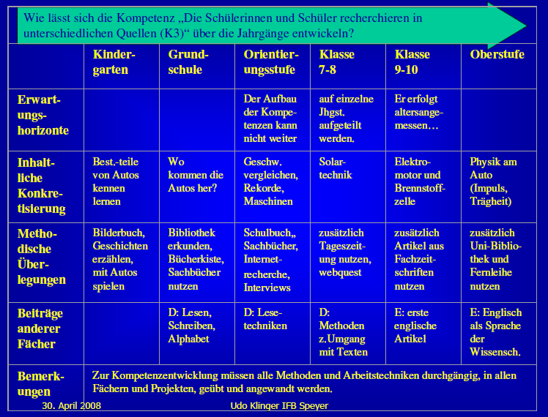
Lesekompetenz entwickeln
Notes:
Udo Klinger, IFB Speyer, 2008

Slide 73
Vielen Dank für Ihr Interesse und für Ihre Mitarbeit!

